Slide 1
Презентація на тему:
Йо́ганн Во́льфганг фон Ге́те
Підготував студент ІІІ курсу 1 групи
Відділення видавничої справи та редагування
Богдан Олександер Олександрович

Slide 2
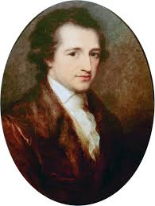
Йо́ганн Во́льфганг фон Ге́те -28 серпня 1749, Франкфурт-на-Майні—22 березня 1832, Веймар) — німецький поет, письменник, драматург, мислитель і натураліст. Вважається засновником сучасної німецької літератури, був лідером романтичного руху «Буря і натиск». У галузі ботаніки вважається засновником порівняльної морфології рослин.

Slide 3
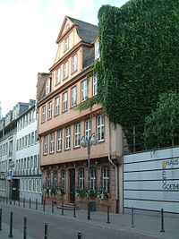
Гарно обставлений будинок Гете мав велику бібліотеку, завдяки якій письменник рано познайомився з «Іліадою» Гомера, з «Метаморфозами» Овідія, прочитав в оригіналі твори Верґілія. Його батько був із тих, хто, не задовольнивши своїх амбіцій, намагався дати дітям більше можливостей і дав їм повноцінну освіту.
У 1765 Йоганн відправився в Лейпцизький університет, свою вищу освіту завершив в Страсбурзькому університеті в 1770 році, де захистив дисертацію на звання доктора права.

Slide 4
У 1775 році Гете був запрошений до Карла Авґуста, герцога Саксен-Веймар-Ейзенаху. Він став першим міністром герцога, одержав титул таємного радника. Дослідник творчості Гете М. М. Вільмонт так пояснив мотиви цього вчинку: «Від'їжджаючи до Веймара, Гете плекав надію домогтися радикального поліпшення суспільних відносин хоча б на невеликому клаптику німецької землі, у володіннях Карла-Авґуста, для того, щоб цей клаптик землі послугував зразком для всієї країни, і проведені там реформи стали б прологом загальнонаціональної перебудови німецького життя». Переконавшись, що це було утопією, Гете поступово обмежує, свою державну службу, залишаючи за собою лише театр і навчальні заклади. Таким чином Гете поселився у Веймарі, де він залишався до кінця свого життя.
1806 року Йоганн одружився з Крістіаною Вульпіус. До того часу вони вже мали кількох дітей.
6 березня 1832 Гете застудився під час заміської прогулянки в екіпажі, а 22 березня поет помер у Веймарі. 26 березня труну з тілом Гете помістили в герцогську усипальницю поруч з прахом Шиллера.

Slide 5
Буря і натиск
У перших віршах й драмах Гете відчувався деякий вплив наслідувальної салонної літератури. У 1770—75 він захоплювався демократичною естетикою Йоганна Ґотфріда Гердера, був тісно зв'язаний з рухом «Буря й натиск», боровся за національну самобутність німецької літератури.
Лірика Гете цього періоду життєрадісна, близька до народної поезії, сповнена пантеїстичних настроїв («Побачення і розлука», «Дика троянда», «Травнева пісня», «Вечірня пісня художника» та ін.). В уривку «Прометей» (1773) виражений протест проти тиранії та релігійних догм, особливо значущий в умовах «ганебної політичної і соціальної епохи», яку переживала тоді відстала, феодально-роздроблена Німеччина. В основу новаторської історичної драми «Гец фон Берліхінген» (1773) покладено ідею об'єднання країни; тут вперше в німецькій драматургії 18 ст. поряд з героєм-бунтарем виступає народ.

Slide 6
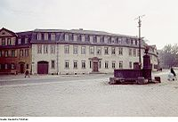
Веймарський період
З 1775 Гете назавжди оселився у Веймарі, став міністром герцога Карла-Авґуста. Розчарувавшись в індивідуалістичному бунтарстві «Бурі й натиску», Гете мріяв про мирні суспільні реформи. У веймарський період особливо поглиблюються суперечності його світогляду. Прояви консервативних поглядів Гете найбільше помітні в творах, спрямованих проти французької революції («Громадянин-генерал», 1793; «Герман і Доротея», 1797 та ін.). Усвідомлюючи закономірність виступу третього стану, який штурмом захопив Бастилію, Гете засуджував вади вождів повсталого Парижа і якобінський терор

Slide 7
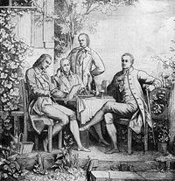
«Веймарські класики»: Шиллер, Вільгельм і Александер фон Гумбольдти та Гете.

Slide 8
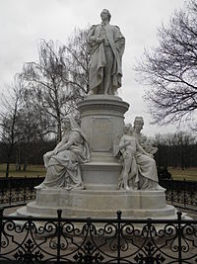
Фауст:
Найбільше художнє досягнення Гете — грандіозна драматична поема «Фауст», над якою він працював майже все життя з 1773 по 1831. Образ ученого-чарівника Фауста, взятий з народної легенди, в драмі Гете зазнає складної еволюції, втілює суперечливий розвиток світогляду самого поета і боротьбу ідей, властиву бурхливій епосі кінця 18 — початку 19 ст. Служіння науки народові, глибока віра в творчі сили людини, в краще майбутнє є ідейним висновком поеми.

Slide 9
Переклади Гете в Україні
Вже на початку 19 ст. Гете був широко відомий в Україні. 1827 року він був обраний почесним членом Ради Харківського університету.
Про переклади Гете українською можна довідатися з бібліографічної праці Володимира Дорошенка «Гете в українських перекладах, переспівах та наслідуваннях», яка була опублікована у 1932 році до сторіччя від дня смерті Гете.
Перший переспів з Гете українською мовою належить Петру Гулаку-Артемовському — балада «Рибалка» (1827).
Балада «Лісовий король» в українському перекладі була надрукована окремим виданням у Львові в 1838 році, автором перекладу був український мовознавець, греко-католицький священик Йосип Левицький.

Slide 10
Основні художні твори
Страждання юного Вертера (1774)
Фауст (1774—1831)
Іфігенія в Тавриді (1779—1786)
Торквато Тассо (1780—1789)
Еґмонт (1788)
Римські елегії (1790)
Роки навчання Вільгельма Мейстера (1795—1796)
Поезія і правда (1811—1833)
Західно-східний диван (1814—1819)
Роки мандрівок Вільгельма Мейстера (1821—1829)

Slide 11
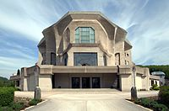
Вшанування пам'яті
Іменем Гете названі:
Гете-Інститут — німецька громадська організація метою якої є популяризація німецької мови за кордоном та підтримка міжнародної культурної співпраці різних країн з Німеччиною
Гетеанум — інтернаціональний антропософський центр в передмісті Базеля, Дорнасі
Ґетит — мінерал класу оксидів та гідроксидів
3047 Гете — астероїд головного поясу, відкритий 24 вересня 1960 року
Гете — четвертий за величиною кратер на Меркурії

